Slide 1
МИЛИЦА Млађеновић хрицак, проф.
ДРАМА И ДРАМСКА СТРУКТУРА

Slide 2
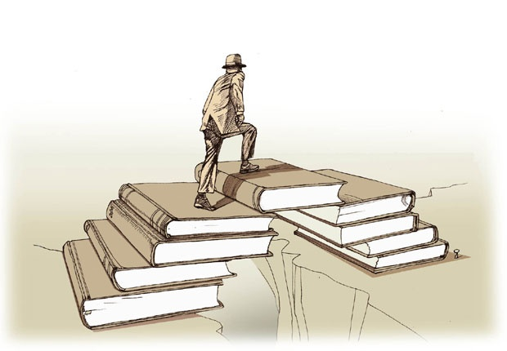
ЦИЉеви и задаци:
развијање способности доживљавања и разумијевања драмског дјела,
интерпретација драмског дјела,
драмске врсте и структура драмског дјела,
драмска радња, драмски лик, драмски језик,
сценска изражајна средства,
развијање интереса за драмску умјетност.

Slide 3
ВРСТЕ ДРаМЕ
ТРАГЕДИЈА
Аристотел утврђује опште карактеристике: трагични јунак, трагична кривица, трагично исходиште, узвишени стил.
Развила се из културног обреда богу Дионису, који је приказан као старац са јарећом брадом.
Најзначајнији класични трагичари: Софокле, Есхил, Еурипид.
Највиши домет у каснијем развитку трагедије досегао је Виљем Шекспир .
Има за предмет трагичне догађаје и судбине.

Slide 4
КОМЕДИЈА
Настала из забавног дијела обреда посвећеног богу Дионису.
Назив долази од грчке ријечи komos -весели оход и oda – пјесма.
Подврсте: комедија карактера, комедија ситуације, комедија интриге.
ДРАМА У УЖЕМ СМИСЛУ
Доминанта драмска врста данас.
Посједује елементе комедије и трагедије.
Одликује је тематска и структурна разноврсност.

Slide 5
Структура драмског текста је заснована на драмском сукобу!
Сукоб јединке с друштвом.
Сукоб између драмских јунака.
Сукоб унутар самог себе.
ДРАМСКИ ЈУНАК који се у драми јавља као носилац дубљег смисла књижевног дјела, који заступа пишчев хуманистички поглед на свијет, назива се ПРОТАГОНИСТ, а њему супротстављен негативан јунак – АНТАГОНИСТ.

Slide 6
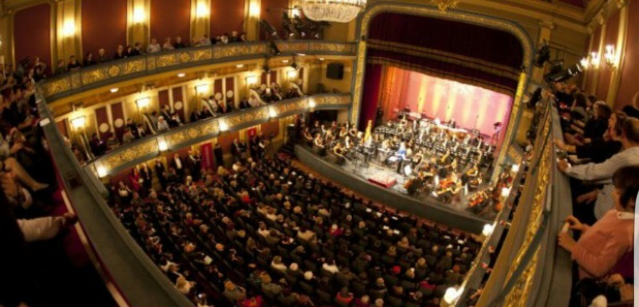
Права тема драме увијек је нека радња или неко збивање, чији су актери лица у акцији.
У класичној теорији драме захтјева се поштовање начела три јединства – јединство радње, времена и мјеста која су напуштена у 19. вијеку.
Драмска композиција се састоји од пет драмских етапа: експозиција, заплет, кулминација, перипетија и расплет.
Понекад драма може имати пролог (уводни дио) и епилог (завршни дио).
Средство изражавања у драми је драмски дијалог. Осим дијалога у драми се користи и монолог. Пишчев говор употријебљен је у дидаскалијама (ремаркама) којима се даје упутство глумцу или редитељу.
Драма је, прије свега, писана за извођење на позорници и стога је подређена другој умјетности – позоришна умјетност.
Дијели се на чинове (тематска цјелина), слике (измјена на позорници у оквиру чина) и појаве (улажење и излажење лица на позорници).

Slide 7
Успјешно сте савладали и овај дио градива!
ЧЕСТИТАМ!

